Slide 1
Mgr. Robert Pisár
Radní pro sociální věci
Kompatibilita pilotu garantovaného bydlení s připravovaným zákonem

Slide 2
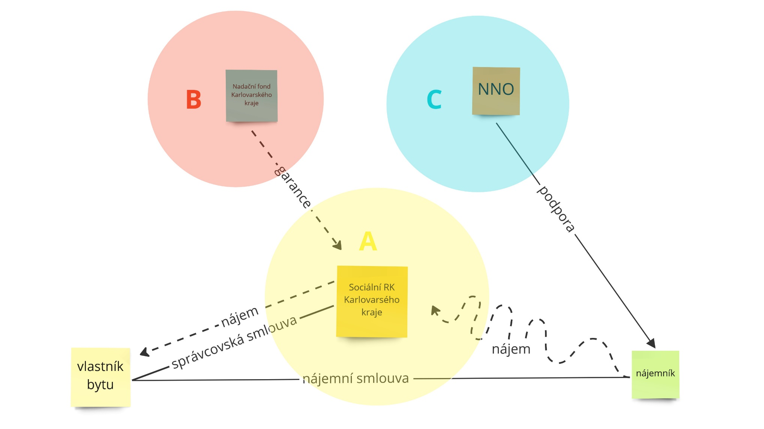
Aktuální model Karlovarského kraje

Slide 3
A – zprostředkování a správa bytů
Model KK
Byty budou sháněny v tandemu projektový zaměstnanec – správcovská firma
Správu bytů (výběr nájmů, poskytování garancí vlastníkům) zajišťuje externí správcovská firma
Za správu bytů se počítá s odměnou cca 500 Kč měsíčně
Připravovaný zákon
Kraj bude vydávat pověření poskytovatelům garantovaného bydlení
Ti mohou být soukromými subjekty, či založeny obcí/krajem
Nemohou jimi být přímo kraje/obce/p.o.
Za získání bytu se počítá s odměnou 14 000 Kč, platba za správu bude činit 18 000 Kč ročně

Slide 4
B – poskytování garancí
Model KK
Garance ušlého nájmu bude poskytovat Nadační fond Karlovarského kraje
Garance bude vlastníkům bytů zprostředkována správcovskou firmou
Garance do výše max. 3 ušlých nájmů
Připravovaný zákon
Garance při zabydlování vybraných CS budou nárokové
Kraj je bude vyplácet pověřeným poskytovatelům bydlení /obcím
Aktuálně se počítá s poskytnutím garance 30 000 Kč na rok

Slide 5
C – asistence v bydlení
Model KK
Opíráme se o kapacity poskytovatelů soc. služeb již působící v kraji
Provoz je hrazen standardním způsobem přes KSSS
Poskytujeme proškolení v metodě zabydlování
Připravovaný zákon
Získání asistence bude pro vybrané CS nárokové
Financování a vydávání pověření pro poskytovatele asistence zajišťuje kraj

Slide 6
Závěry
Pilot připraví Kraj, poskytovatele služeb a případně správce na nové role, které budou vyplývat ze zákona
Pro fungování v rámci zákona bude patrně nutné transformovat RK Karlovarského kraje v s.r.o., případně mohou roli poskytovatelů garantovaného bydlení převzít sami zapojení správci, pokud se jim spolupráce osvědčí
Pilot neřeší přípravu na systémový prvek KMB. Je omezen na cílovou skupinu rodin z azylových domů

Slide 7
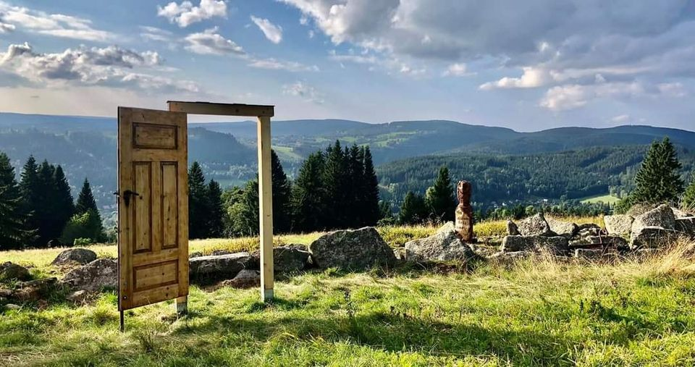
Díky Danovi, Romanovi, Ester, Martě, Markétě, hejtmanovi a všem lidem v KK, kdo podporují naše snahy, „nemusíme zvítězit, ale musíme se o to pokusit“

